Slide 1
- 毕业论文答辩 -
短视频观看诱发的颅内脑电研究
心理与行为科学系
汇报人 | ： | 徐嘉晟
导师 | ： | 胡玉正
日期 | ： | 2026.05.29

Slide 2
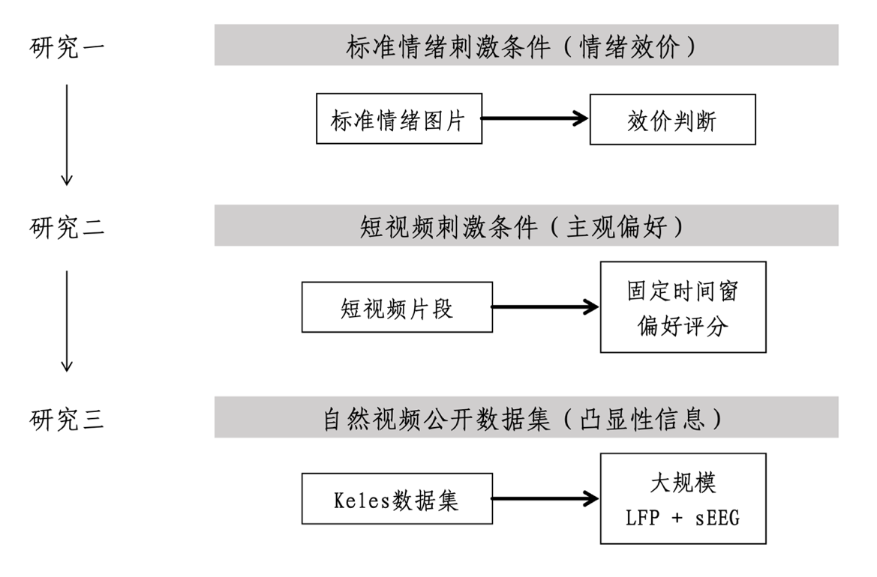
01
研究背景与框架
➢
短视频已成为高普及、高时长占用的日常媒介情境
中国互联网络信息中心，2026；《中国网络视听发展研究报告》，2026
➢
个性化推荐、即时反馈与低操作成本，使短视频观看具有持续强化特征。
Su et al., 2021; Hasan et al., 2018; Ferster & Skinner, 1957
➢
杏仁核—海马系统可能参与情绪效价、主观偏好与凸显性信息的整合加工。
Pessoa & Adolphs, 2010; Hyman et al., 2006; Zheng et al., 2017
核心问题
情绪效价？
杏仁核—海马系统
如何加工
主观偏好？
刺激凸显性？
Notes:
截至2025年12月，我国短视频用户规模达10.74亿，占网民整体95.4%
短视频具有时长短、切换快、视听信息密集、反馈即时和个性化推荐等特征，容易形成“继续观看—再次推荐—继续观看”的循环
短视频观看同时包含情绪效价、主观偏好、奖赏期待、情境整合、情景凸显性等过程
杏仁核参与情绪意义、显著性和价值评估；海马参与情境记忆、事件结构和经验整合。二者的动态交互可能支持短视频观看中的偏好形成和持续观看动机

Slide 3
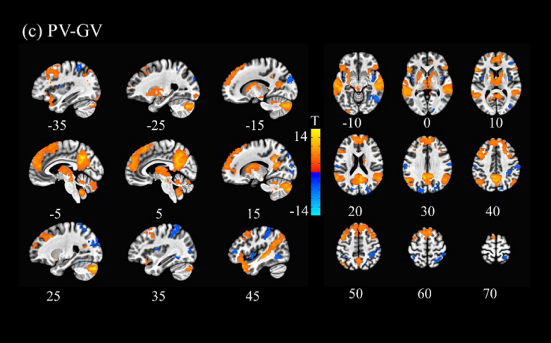
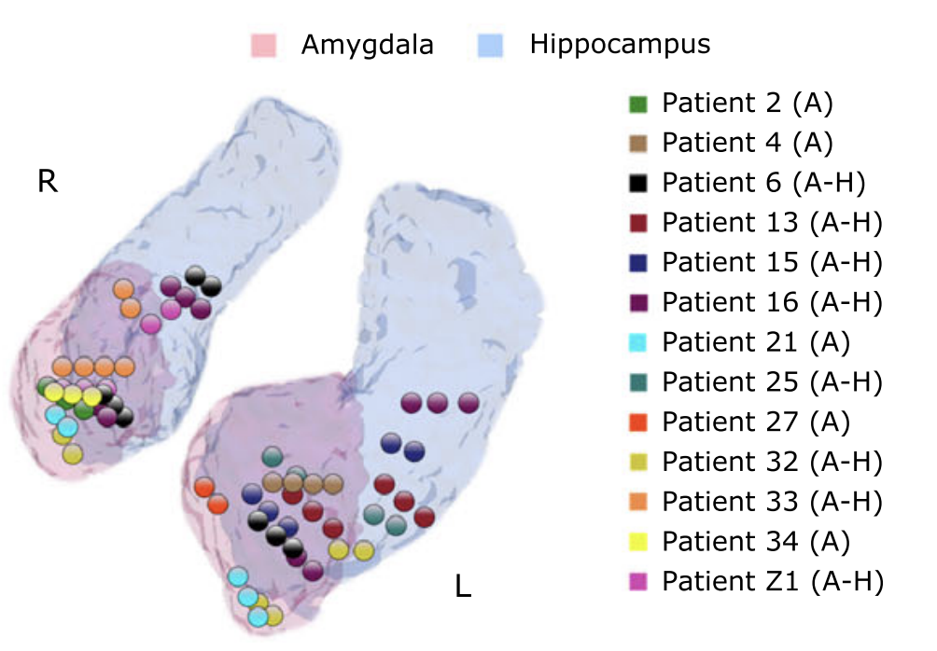
01
研究背景
短视频已成为高普及、高时长占用的日常媒介情境
短视频具有持续吸引力
短视频加工涉及多重心理过程
杏仁核—海马系统是关键神经基础
PV：
个性推荐
GV：
固定视频
Su et al., 2021
Costa et al., 2022
Notes:
截至2025年12月，我国短视频用户规模达10.74亿，占网民整体95.4%
短视频具有时长短、切换快、视听信息密集、反馈即时和个性化推荐等特征，容易形成“继续观看—再次推荐—继续观看”的循环
短视频观看同时包含情绪效价、主观偏好、奖赏期待、情境整合、情景凸显性等过程
杏仁核参与情绪意义、显著性和价值评估；海马参与情境记忆、事件结构和经验整合。二者的动态交互可能支持短视频观看中的偏好形成和持续观看动机

Slide 4
02
研究框架
研究问题
杏仁核—海马系统是否能够区分静态图片诱发的不同情绪效价，并表现出频段特异性的局部场电位活动？
杏仁核和海马的神经活动是否能够区分短视频观看条件下的主观偏好？
杏仁核—海马系统是否会对场景切割、高唤醒片段等凸显性信息表现出功能连接、方向性信息流和事件相关放电变化？

Slide 5



02
研究一：情绪效价
研究一纳入被试
被试 | 年龄 | 性别 | 临床诊断 | 侧别 | 杏仁核电极 | 海马电极
Sub001 | 37 | 男 | 难治性癫痫 | 右侧 | Amicro2 | Amicro1、Bmicro1、C1、C2、C3
Sub004 | 19 | 男 | 难治性癫痫 | 右侧 | A1、A2、A3、A4、A5 | B1、B2、B3、B4、C2、C3、C4
Sub005 | 30 | 女 | 抑郁症 | 左侧、右侧 | R-Amyg-MMa1、R-Amyg-MMa2、 R-Amyg-MMa3、L-Amyg-MMa1、 L-Amyg-MMa2、L-Amyg-MMa3、 L-Amyg-MMa4 | R-hipp-BF1、R-hipp-BF2、L-Hip-BF1、L-Hip-BF2
Sub008 | 33 | 女 | 难治性癫痫 | 左侧 | A-Amy-mTL1、A-Amy-mTL2、 A-Amy-mTL3、A-Amy-mTL4、 A-Amy-mTL5 | B-aHippo1、B-aHippo2、C-cHippo1、C-cHippo2、C-cHippo3
情境判别范式
指导语：
在该任务中，您会看到一系列场景图片。图片呈现后，请您根据自己的真实感受，做出按键反应。请尽量准确地反应，不必追求速度。
如果您看到图片后产生了难过、厌恶、不安、愤怒等消极的情绪，按“1”键；
如果图片没有使您产生明确的情绪变化，按“2”键；
如果您看到图片后产生了愉悦、轻松、满足、开心等积极的情绪，按 “3”键。
指导语
+
+
+
结束
……
5s
1~4s
2s
1~4s
2s
1~4s
2s
120张图片
Notes:
标题

Slide 6
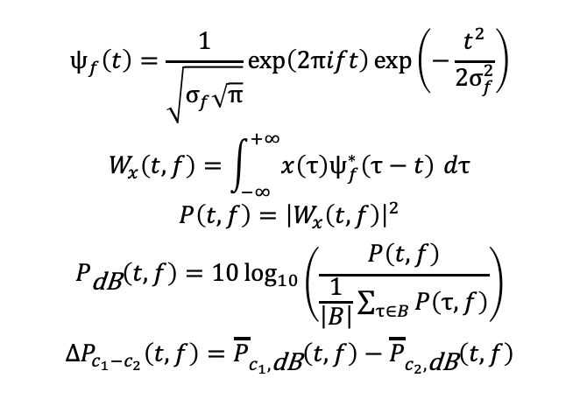
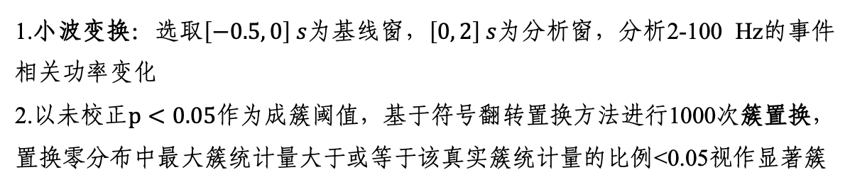
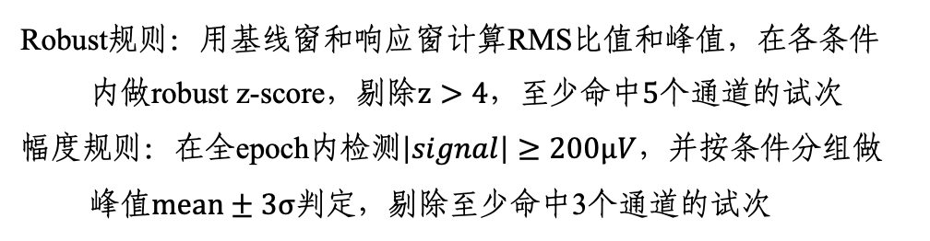
02
研究一数据处理
电极重建
1.术后CT/MRI造影
2.配准并叠加到原始解剖空间中
3.识别电极轴上的每个宏电极和微电极位点
4.将原始空间映射到MNI空间
5.结合临床Desikan-Killiany标签完成QC
Robust规则：用基线窗和响应窗计算RMS比值和峰值，在各条件 内做robust z-score，剔除$z>4$，至少命中$5$个通道的试次
幅度规则：在全epoch内检测$\left|signal\right|≥200μV$，并按条件分组做 峰值$mean±3σ$判定，剔除至少命中3个通道的试次
LFP预处理
1.降采样到1000Hz
2.滤波：1-200Hz带通滤波，49-51Hz陷波去工频
3.对齐行为数据，合并事件
4.QC：对两种策略筛选后的试次取交集
$$ψ_{f}\left(t\right)=\frac{1}{\sqrt{σ_{f}\sqrt{π}}}\exp\left(2πift\right)\exp\left(−\frac{t^{2}}{2σ_{f}^{2}}\right)$$
$$W_{x}\left(t,f\right)=\int_{−∞}^{+∞}{x\left(τ\right)ψ_{f}^{∗}\left(τ−t\right)} dτ$$
$$P\left(t,f\right)={\left|W_{x}\left(t,f\right)\right|}^{2}$$
$$P_{\text{dB}}\left(t,f\right)=10\log_{10}\left(\frac{P\left(t,f\right)}{\frac{1}{\left|B\right|}\sum_{τ∈B}{P\left(τ,f\right)}}\right)$$
$$ΔP_{c_{1}−c_{2}}\left(t,f\right)={\overline{P}}_{c_{1},\text{dB}}\left(t,f\right)−{\overline{P}}_{c_{2},\text{dB}}\left(t,f\right)$$
时频分析
1.小波变换：选取$\left[−0.5, 0\right] s$为基线窗，$\left[0, 2\right] s$为分析窗，分析2-100 Hz的事件相关功率变化
2.以未校正$p<0.05$作为成簇阈值，基于符号翻转置换方法进行1000次簇置换，置换零分布中最大簇统计量大于或等于该真实簇统计量的比例<0.05视作显著簇

Slide 7
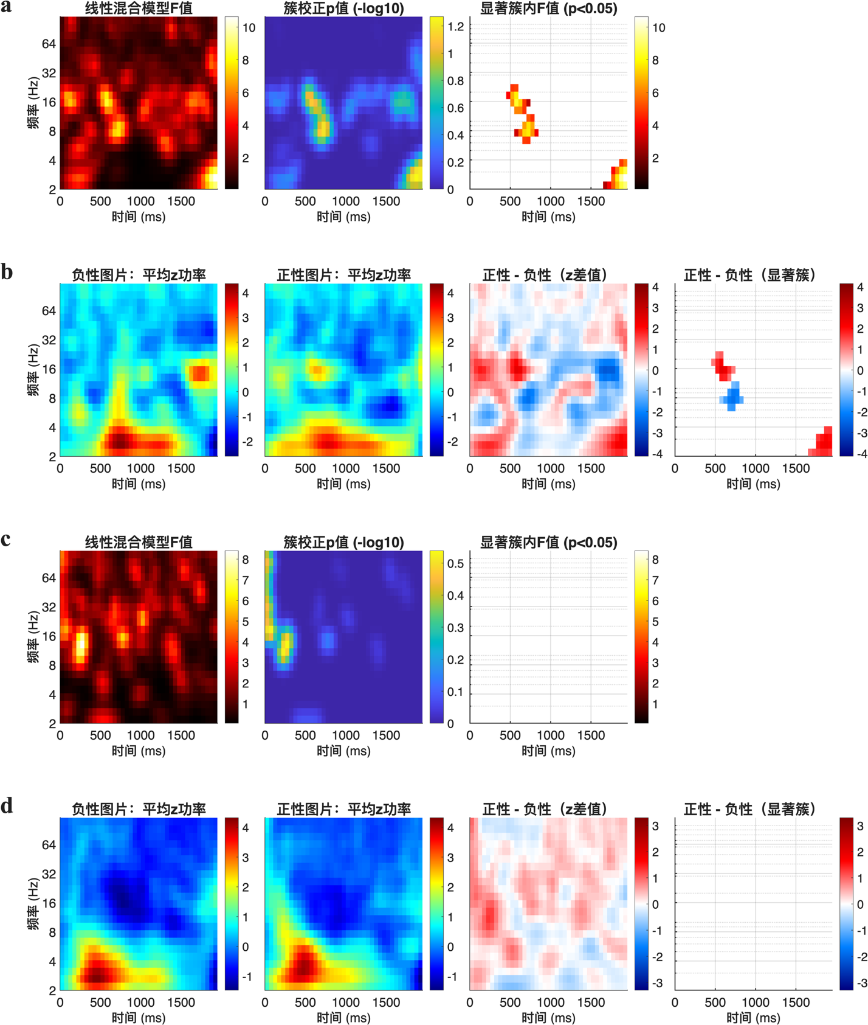

02
研究一结果：杏仁核参与，海马不参与
$$−$$
杏仁核
β(+)
主簇：刺激后450-800 ms、5.8-20.2 Hz
副簇：刺激后1650-1950 ms、2.0-4.1 Hz
在刺激呈现后约500-800 ms的时间窗内，正性图片相较负性图片诱发了更明显的α频段功率减弱和β频段功率增强
α(-)
海马
未观察到与杏仁核同样清晰的效价相关调制
标准化情绪图片能够在杏仁核中诱发频段特异性的效价加工信号
Notes:
Call back问题

Slide 8


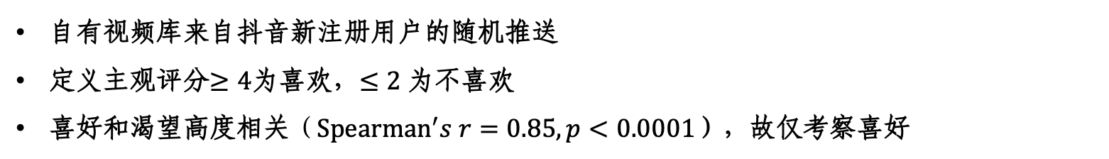
03
研究二：主观偏好
研究二纳入被试
被试 | 年龄 | 性别 | 临床诊断 | 侧别 | 杏仁核电极 | 海马电极
Sub001 | 37 | 男 | 难治性癫痫 | 右侧 | Amicro2 | Amicro1、Bmicro1、C1、C2、C3
Sub004 | 19 | 男 | 难治性癫痫 | 右侧 | A1、A2、A3、A4、A5 | B1、B2、B3、B4、C2、C3、C4
Sub008 | 33 | 女 | 难治性癫痫 | 左侧 | A-Amy-mTL1、A-Amy-mTL2、 A-Amy-mTL3、A-Amy-mTL4、 A-Amy-mTL5 | B-aHippo1、B-aHippo2、C-cHippo1、C-cHippo2、C-cHippo3
短视频观看范式（N=3）
指导语：
在该任务中，您将观看一系列短视频的开头五秒。每段视频看完后，您都要先后对喜好程度和继续观看该视频的渴望程度进行1-5评分。
指导语
+
喜好程度评分(1-5)
渴望程度评分(1-5)
+
喜好程度评分(1-5)
渴望程度评分(1-5)
+
结束
……
5s
1~3s
5s
3s
3s
1~3s
5s
3s
3s
1~3s
66段短视频
自有视频库来自抖音新注册用户的随机推送
定义主观评分$≥4$为喜欢，$≤2$ 为不喜欢
喜好和渴望高度相关（${Spearman}^{′}s r=0.85, p<0.0001$），故仅考察喜好

Slide 9
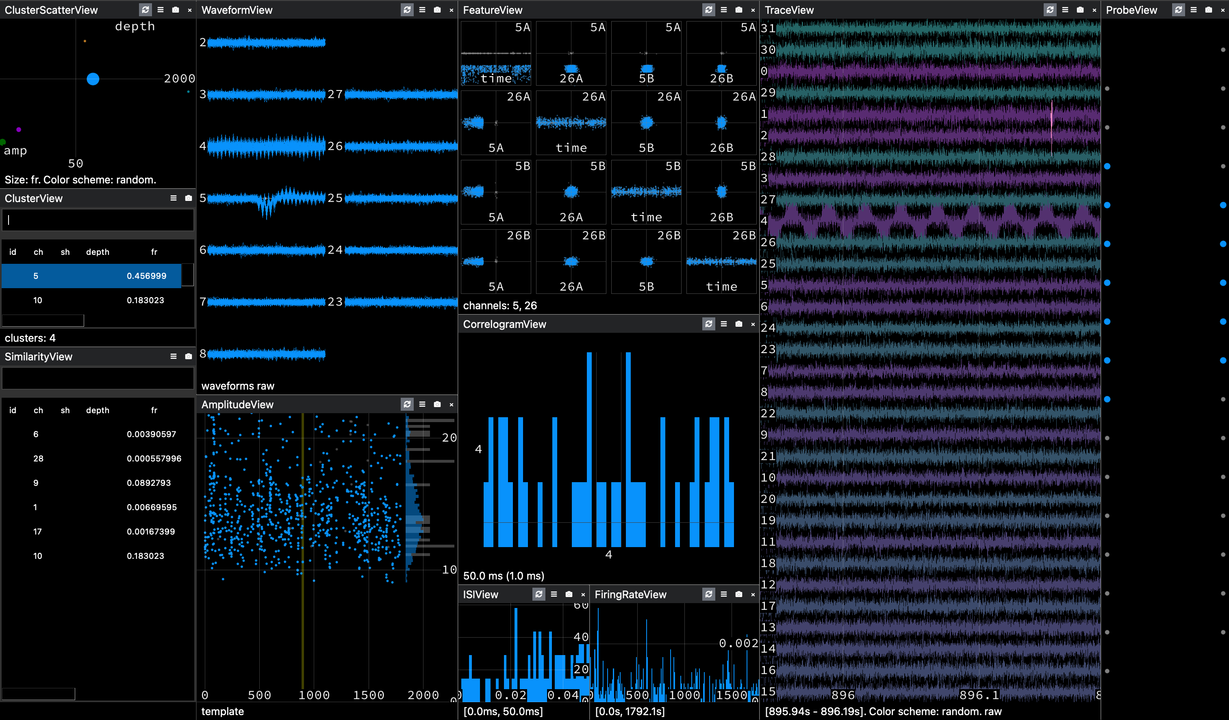
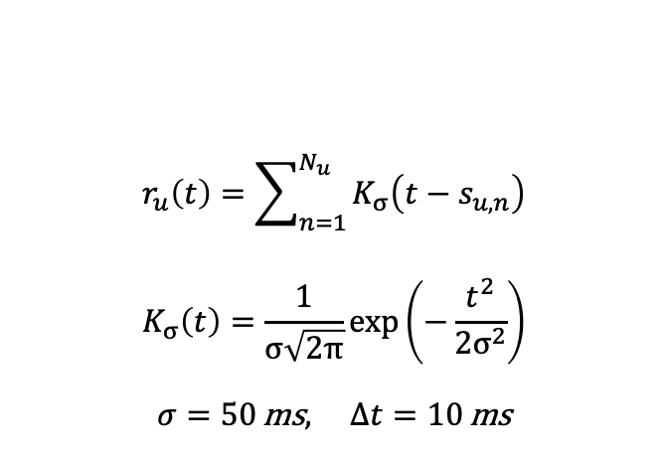
03
研究二spike数据处理
spike预处理（独立于LFP采集）
1.转换数据格式至二进制
2.使用kilosort完成spike sorting
3.基于phy筛选、合并、重组神经元并QC
4.将每个放电单元的spike time对齐事件窗， 计算高斯核平滑瞬时放电率（IFR）
$$r_{u}\left(t\right)=\sum_{n=1}^{N_{u}}{K_{σ}\left(t−s_{u,n}\right)}$$
$$K_{σ}\left(t\right)=\frac{1}{σ\sqrt{2π}}\exp\left(−\frac{t^{2}}{2σ^{2}}\right)$$
$$σ=50 \text{ms}, Δt=10 \text{ms}$$

Slide 10
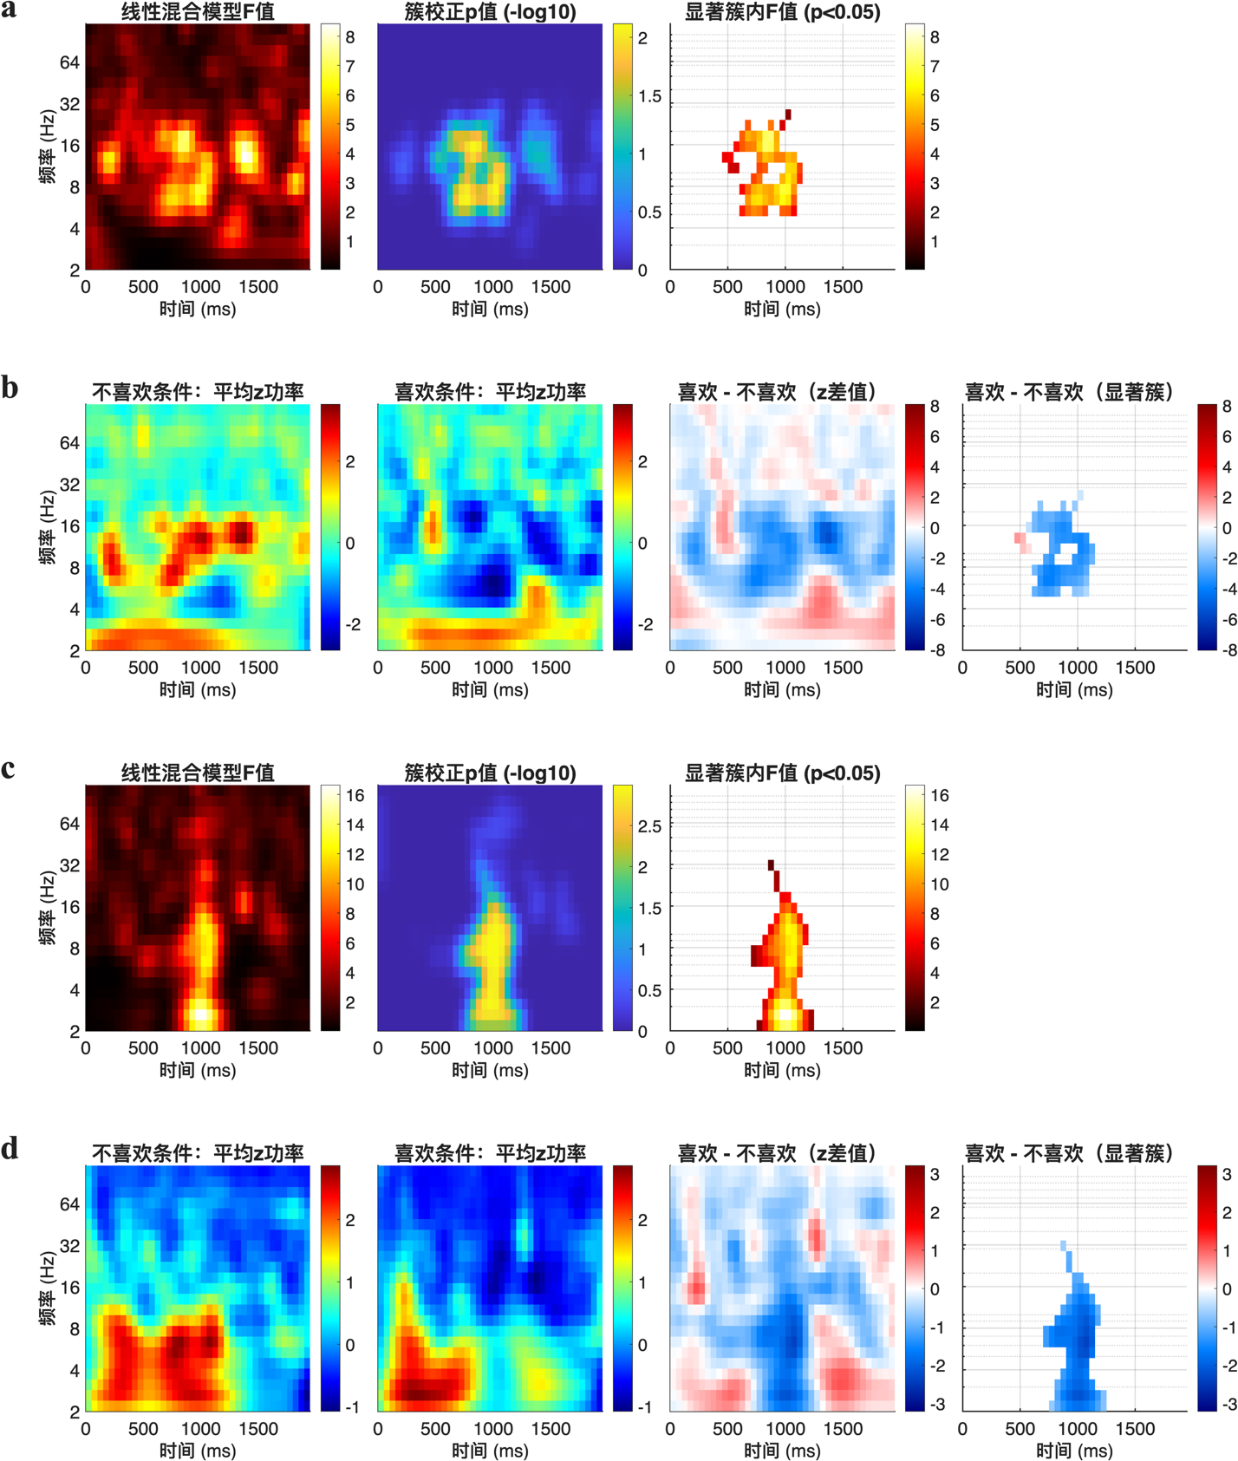

03
研究二结果：杏仁核海马共同参与主观偏好加工
😍
$$−$$
😑
杏仁核
刺激后450-1100 ms、4.9-24.2 Hz，喜欢的视频诱发了更明显的α频段和β频段功率减弱
α-β(-)
海马
刺激后700-1200 ms、2.0-28.9 Hz，喜欢的视频诱发了更明显的α频段和β频段功率减弱
α-β(-)
与研究一相比，除了杏仁核的参与，海马在短视频条件下也表现出明显的偏好相关活动

Slide 11
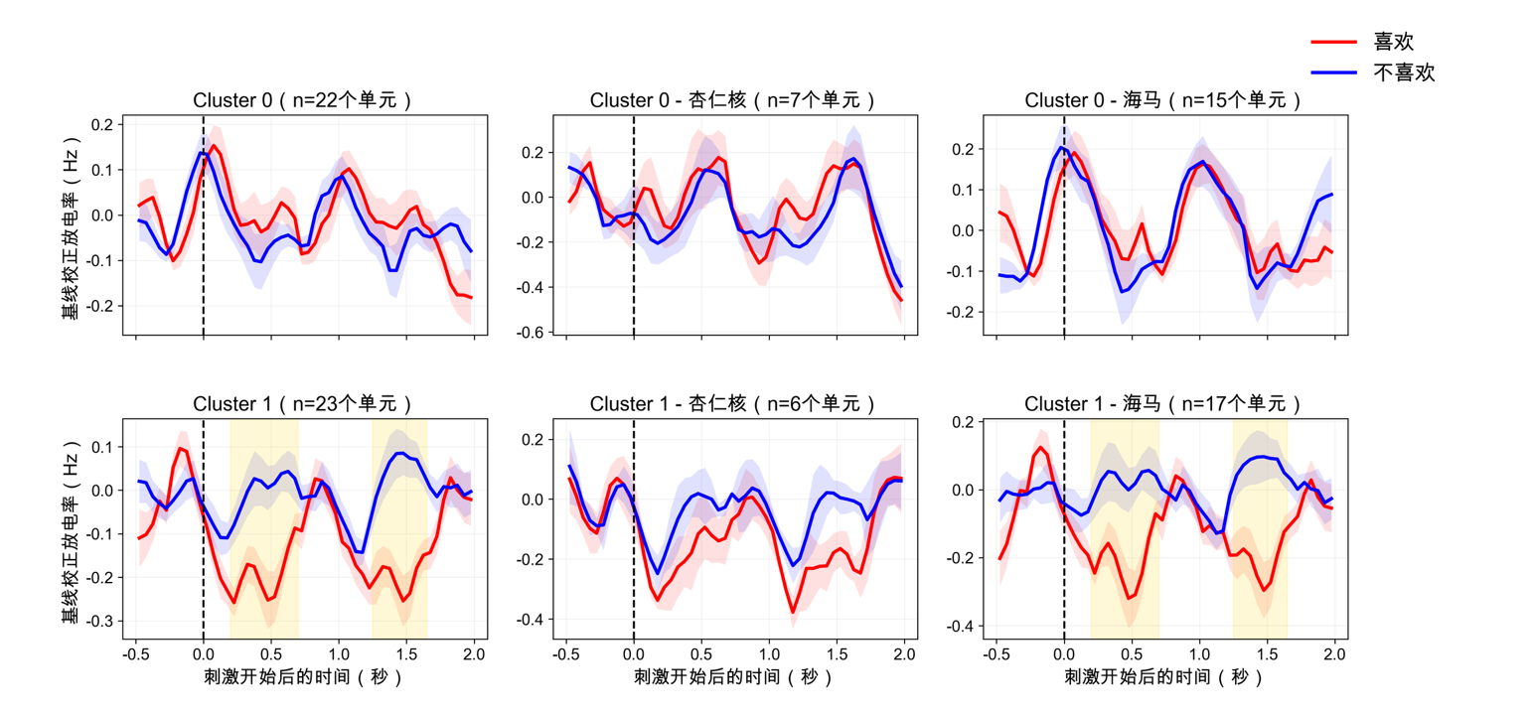
03
研究二结果：海马中放电单元贡献差异化响应
对各单元的基线校正IFR反应曲线进行K-means聚类，得到两个主要响应模式簇：
Cluster 0：22个单元，
杏仁核（7）、海马（15）
Cluster 1：23个单元，
杏仁核（6）、海马（17）
杏仁核单元中两个簇的喜欢与不喜欢条件差异均不显著，上述显著差异主要来源于海马单元
海马放电活动可能是该簇水平偏好效应的主要贡献来源
Notes:
在不同偏好下，Cluster 1在事件后0.20-0.70 s和1.25-1.65 s出现显著差异，主要表现为喜欢条件下IFR相对降低，而不喜欢条件下IFR维持在较高水平

Slide 12
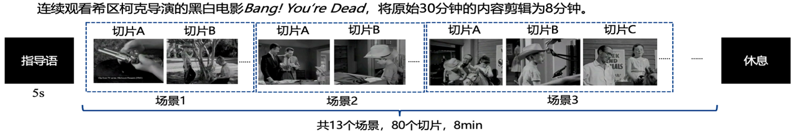
04
研究三：信息凸显性
Keles数据集（N=16，session=27）（Keles et al., 2024）
连续观看希区柯克导演的黑白电影Bang! You‘re Dead，将原始30分钟的内容剪辑为8分钟。
共13个场景，80个切片，8min
凸显性：刺激因其强度、新异性、情绪意义或任务相关性而从背景信息中突显出来，并 优先捕获注意和引发神经加工的特性
Notes:
参考文献；vlm方法拎出来

Slide 13
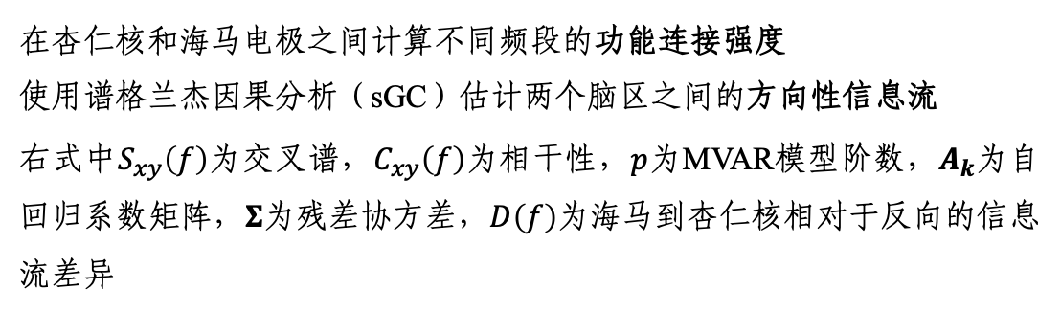
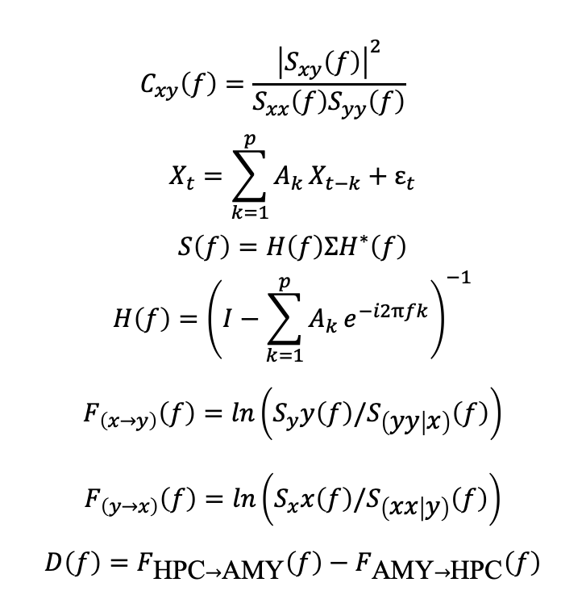
04
研究三数据分析
功能连接和方向性分析
$$C_{xy}\left(f\right)=\frac{{\left|S_{xy}\left(f\right)\right|}^{2}}{S_{xx}\left(f\right)S_{yy}\left(f\right)}$$
$$X_{t}=\sum_{k=1}^{p}{A_{k}}X_{t−k}+ε_{t}$$
$$S\left(f\right)=H\left(f\right)ΣH^{∗}\left(f\right)$$
$$H\left(f\right)={\left(I−\sum_{k=1}^{p}{A_{k}}e^{−i2πfk}\right)}^{−1}$$
$$F_{\left(x→y\right)}\left(f\right)=ln\left(S_{y}y\left(f\right)/S_{\left(yy | x\right)}\left(f\right)\right)$$
$$F_{\left(y→x\right)}\left(f\right)=ln\left(S_{x}x\left(f\right)/S_{\left(xx | y\right)}\left(f\right)\right)$$
$$D\left(f\right)=F_{\text{HPC}→\text{AMY}}\left(f\right)−F_{\text{AMY}→\text{HPC}}\left(f\right)$$
在杏仁核和海马电极之间计算不同频段的功能连接强度
使用谱格兰杰因果分析（sGC）估计两个脑区之间的方向性信息流
右式中$S_{xy}\left(f\right)$为交叉谱，$C_{xy}\left(f\right)$为相干性，$p$为MVAR模型阶数，$A_{k}$为自回归系数矩阵，$Σ$为残差协方差，$D\left(f\right)$为海马到杏仁核相对于反向的信息流差异
spike分析
在研究二spike分析方法的基础上，进一步提取70-150 Hz高γ包络，并在每个试次内计算IFR与高伽马包络之间的Spearman相关，分别得到脑区内耦合和跨脑区耦合指标。
为描述杏仁核与海马放电率变化的相对时间关系，对每个试次的杏仁核IFR和海马IFR进行标准化互相关分析，在±300 ms范围内寻找峰值相关对应的时滞；正值表示杏仁核领先海马，负值表示海马领先杏仁核。

Slide 14
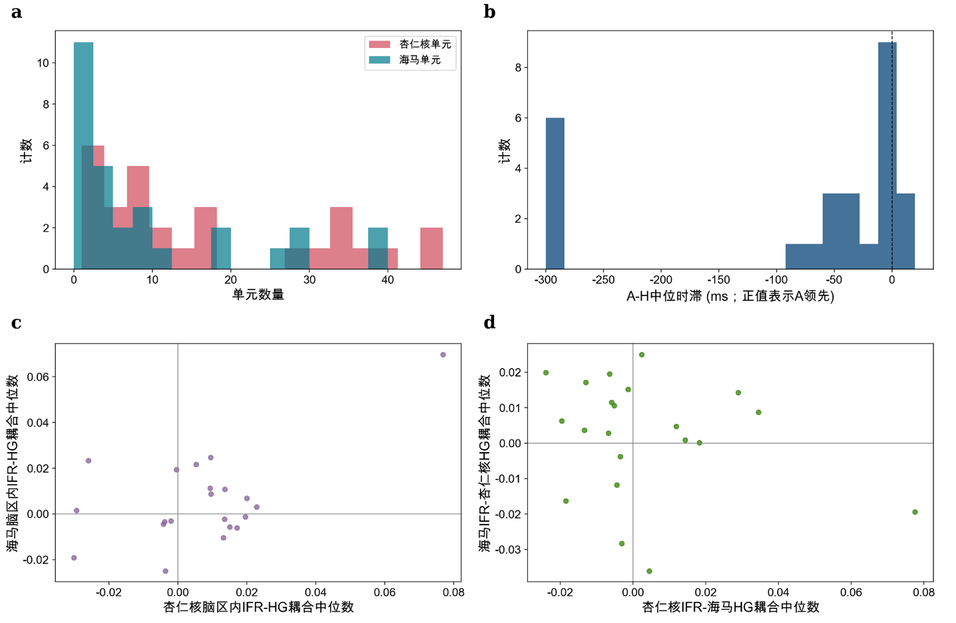
04
研究三结果：海马放电早于杏仁核
负时滞记录段的比例显著高于随机水平（16/19，双侧$p=0.004$）
海马对事件相关放电变化的时间响应总体上早于杏仁核
Notes:
最下面一个放另一页

Slide 15
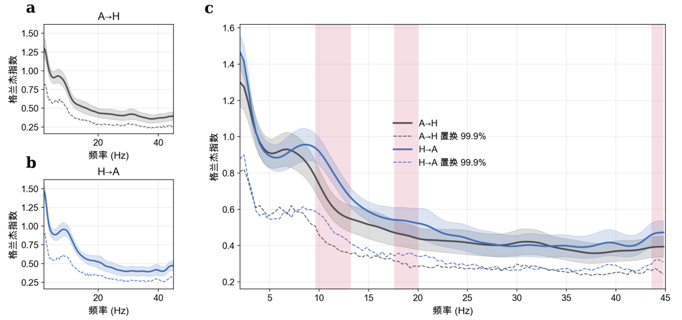
04
研究三结果：海马→杏仁核信息流更强
组水平平均sGC在A→H方向为0.535，H→A方向为0.584，平均方向差为0.049；FDR校正后显著频点主要分布在9.6-13.2 Hz、17.6-20.0 Hz和43.6-44.8 Hz三个频段
涉及场景切换时，海马到杏仁核方向的信息流可能更强

Slide 16
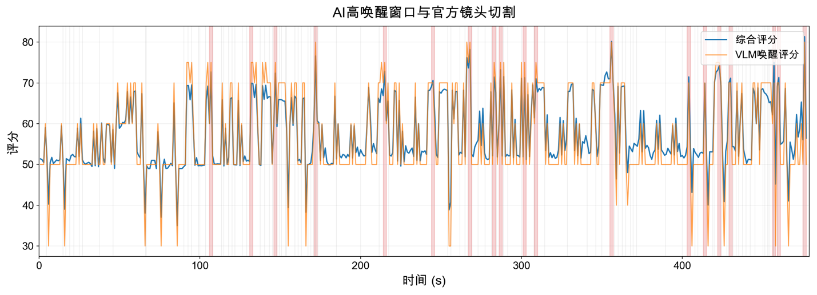
04
研究三：更合理的高凸显性划分
使用VLM模型Qwen/Qwen2.5-VL-3B-Instruct和声学特征共同评价视频材料的显著性水平，从477个候选窗口中选出19个高凸显性窗口
模型输出$ArousalScore$和$Confidence$
按照$AudioSalience = 0.6 × RmsEnergy + 0.4 × SpectralFlux$计算声学显著性，0-100归一化后综合得到
$$FinalScore= 0.7 × ArousalScore + 0.2 × Confidence + 0.1 × NormalizedAudioSalience$$
定义$FinalScore≥70$为高凸显性窗口
Notes:
参考文献；vlm方法拎出来

Slide 17
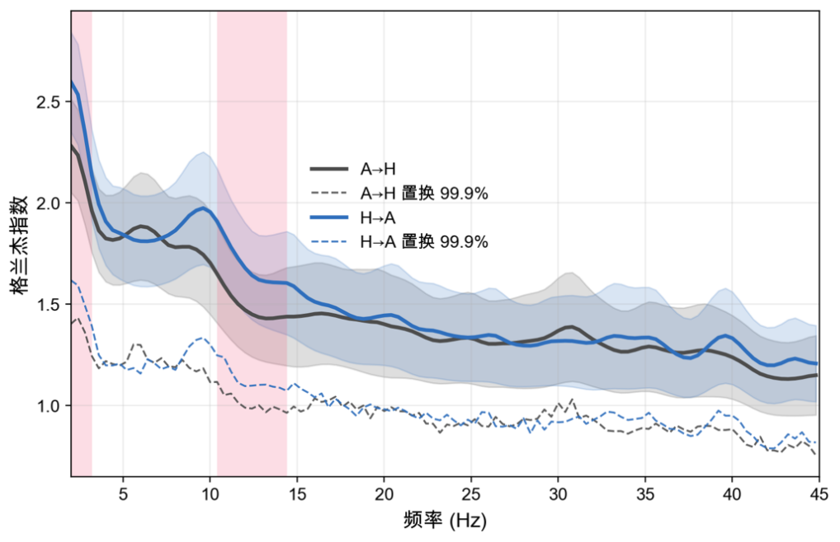
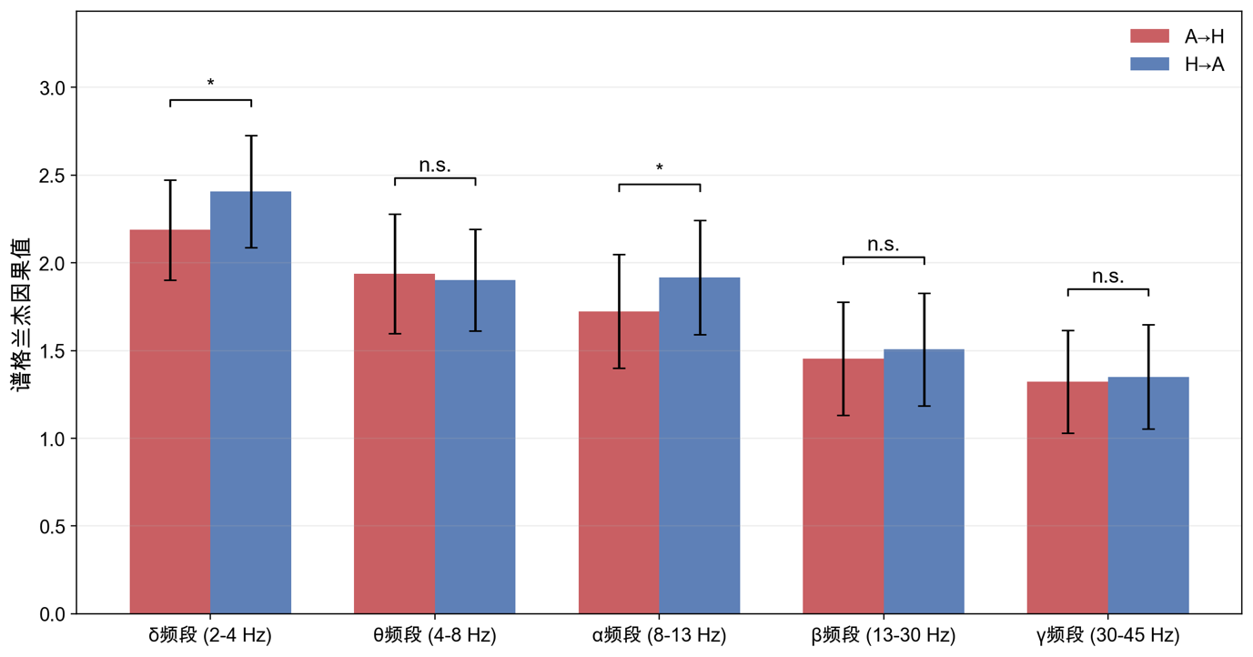
04
研究三结果：基于VLM标注的分频段信息流
使用VLM标注事件H→A平均sGC为1.501，A→H平均sGC为1.438，方向差数值上仍表现为H→A更强
频段 | 频率范围 | A→H 均值 | H→A 均值 | 统计结果 | p值
δ | 2–4 Hz | 2.187 | 2.406 | H→A > A→H | .011
θ | 4–8 Hz | 1.937 | 1.902 | n.s. | .730
α | 8–13 Hz | 1.723 | 1.917 | H→A > A→H | .003
β | 13–30 Hz | 1.453 | 1.507 | n.s. | .095
γ | 30–45 Hz | 1.323 | 1.351 | n.s. | .148
高唤醒片段锁定条件下的方向性差异主要表现为δ和α频段的海马→杏仁核优势

Slide 18
06
讨论与结论
三项研究共同揭示短视频加工中的杏仁核—海马动态机制
从效价到偏好
从平均活动到神经元分化
从局部活动到跨区通信
研究一：杏仁核效价簇显著，海马不稳定；研究二：杏仁核和海马均出现偏好相关LFP簇
→短视频偏好不是正/负效价，而是动态语义、声音、节奏、经验和继续观看倾向的综合评价
喜欢/不喜欢条件出现拮抗性IFR模式；海马贡献更明显
→喜欢不等于整体放电增强；边缘系统可能通过激活/抑制群体的平衡编码偏好状态
研究三：低频 相干性增强；sGC中H→A较高；spike时滞提示海马领先
→海马可能先更新情境/事件结构，再为杏仁核的显著性和价值评估提供框架
整体来看，短视频观看中的情绪、偏好和凸显性信息并非孤立加工，而是在杏仁核—海马系统中形成连续、动态的交互过程
Notes:
放到前面讲

Slide 19
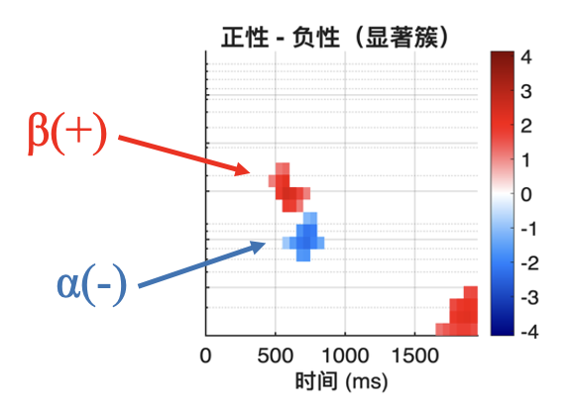
05
讨论与结论
主要结论
情绪效价？
杏仁核：θ/α至β频段活动改变
海 马：无显著变化
杏仁核—海马系统
如何加工
喜欢视频放电率降低
主要来自海马
主观偏好？
刺激凸显性？
海马放电比杏仁核更早
海马→杏仁核信息流更强
局限与展望
样本量有限，缺乏来自健康被试的直接证据；spike分析中的边缘系统单元数量也有限
尚未系统纳入伏隔核、眶额皮层、前扣带回等与奖赏、控制和决策相关的区域
Notes:
删意义

Slide 20
06
参考文献&代码可用性

Slide 21
06
参考文献&代码可用性
Repository at
https://github.com/itsxjs/seeg

Slide 22


敬请各位老师批评指正
谢 谢

Slide 23
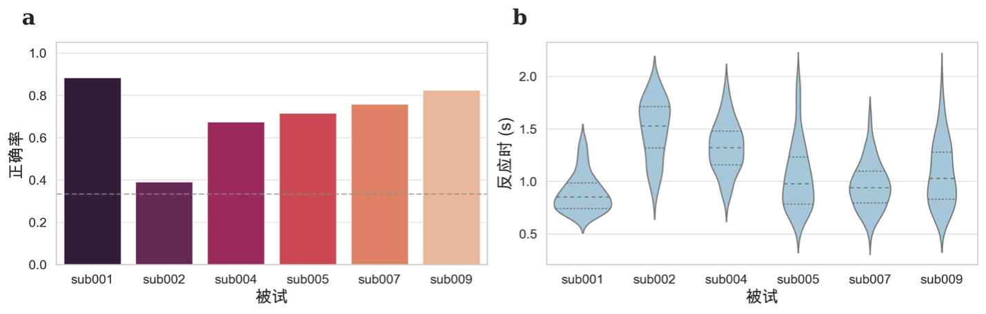
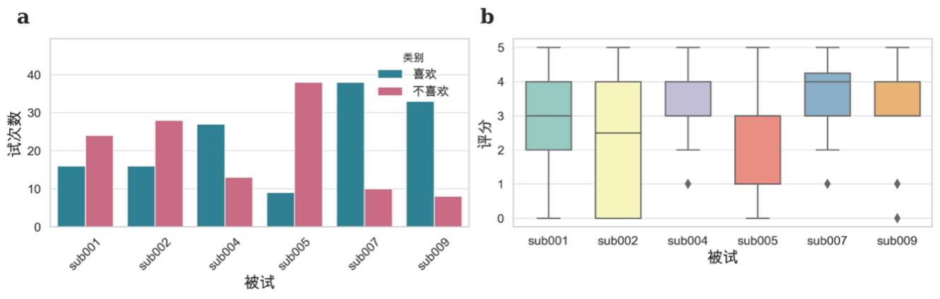
07
附录

Slide 24
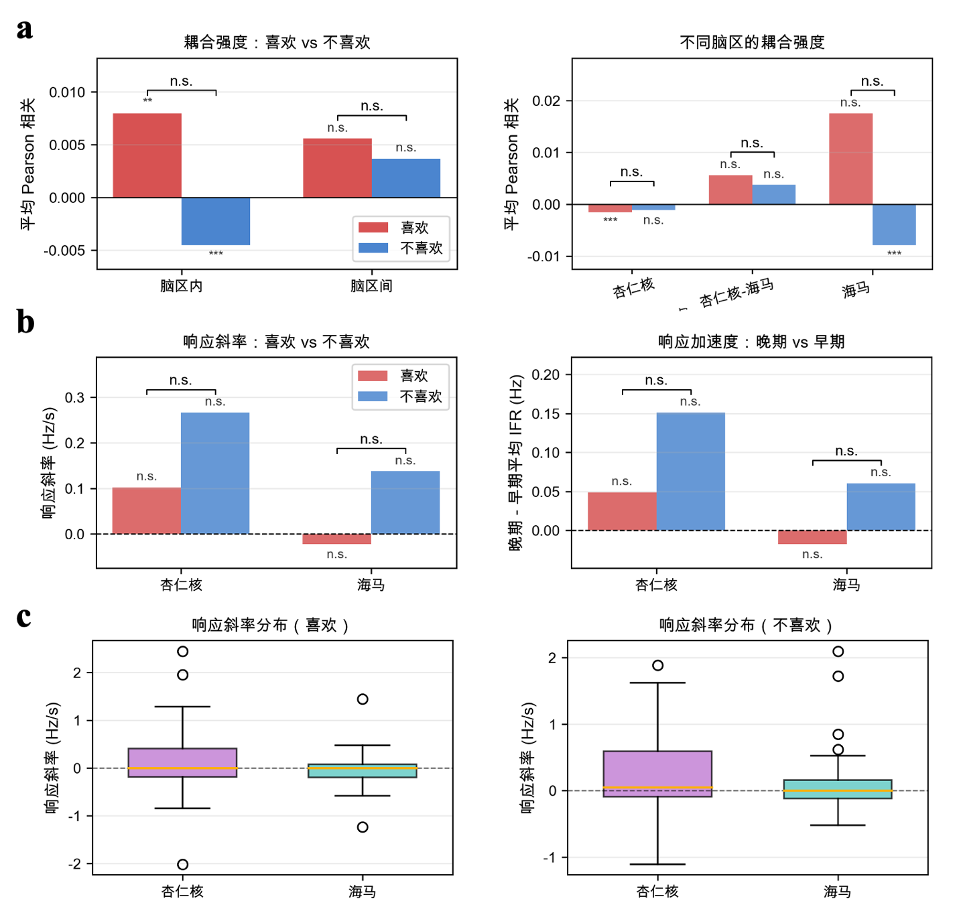
07
附录

Slide 25
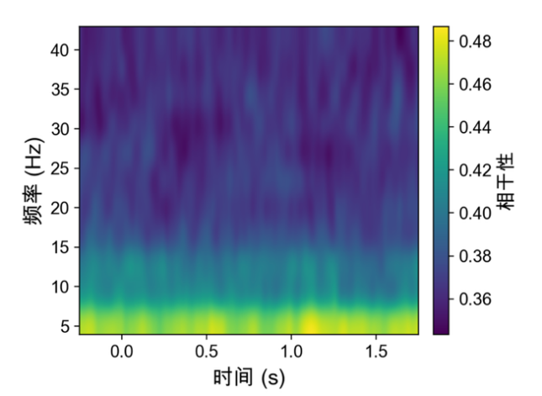
07
附录

Slide 26
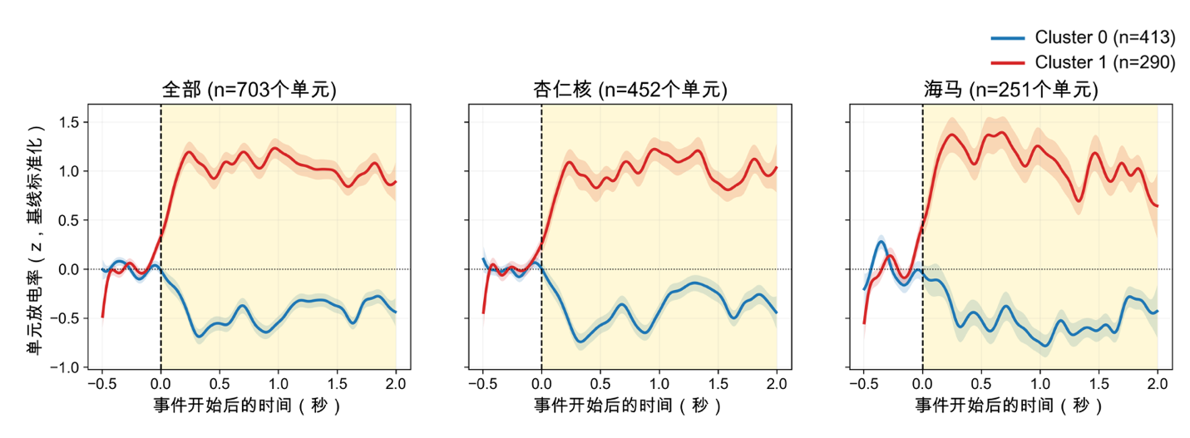
07
附录

Slide 27
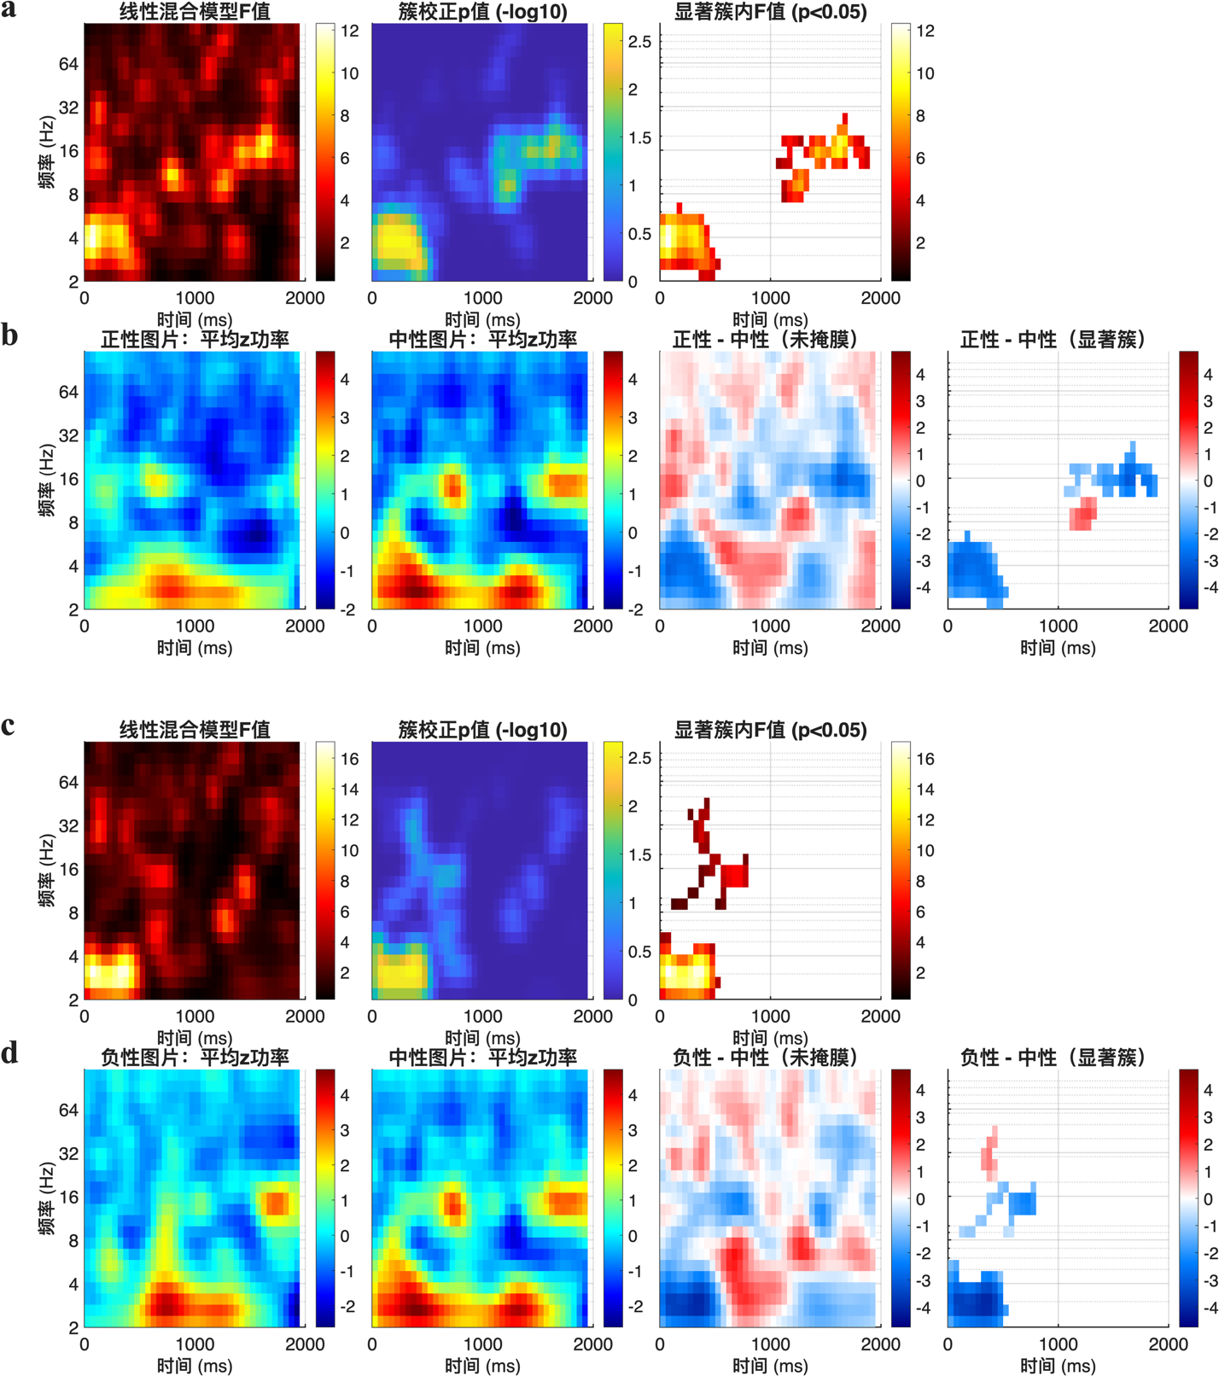
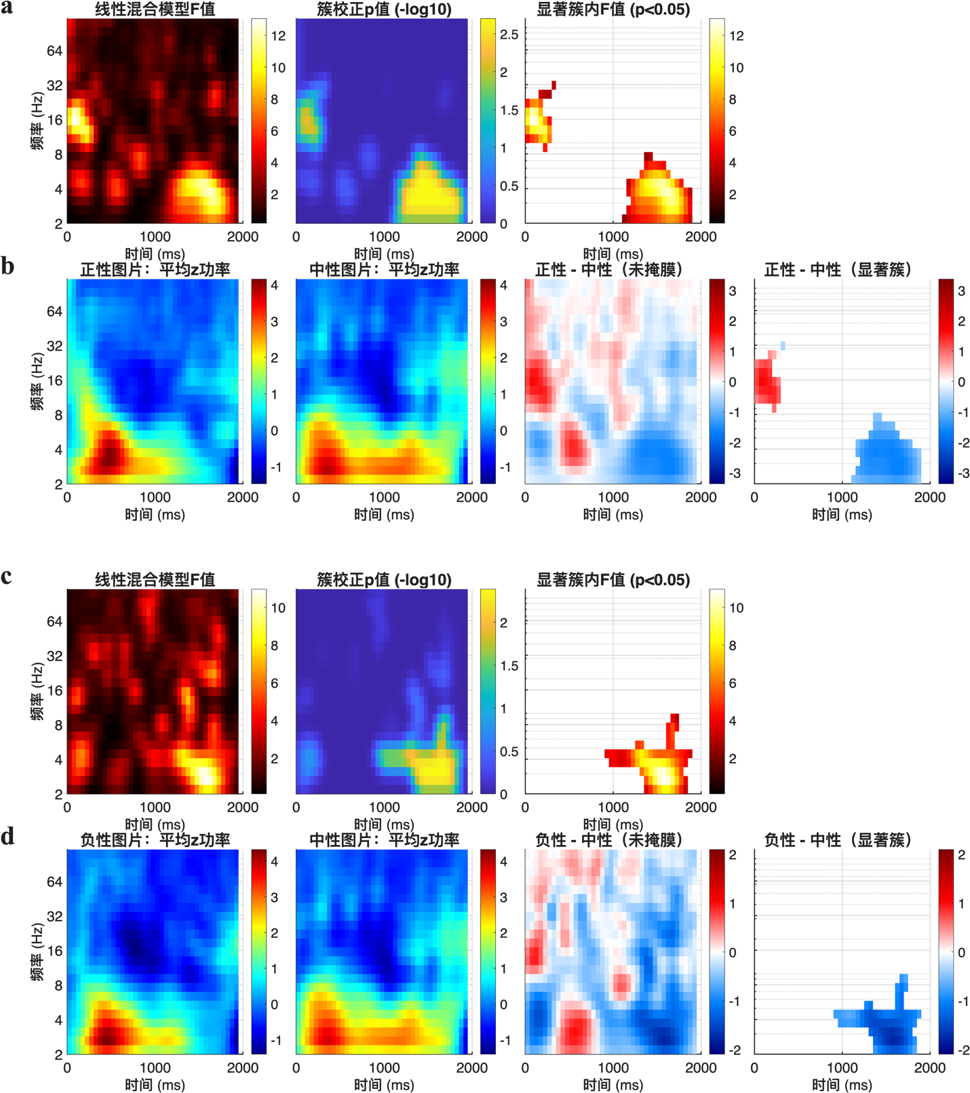
07
附录

Slide 28
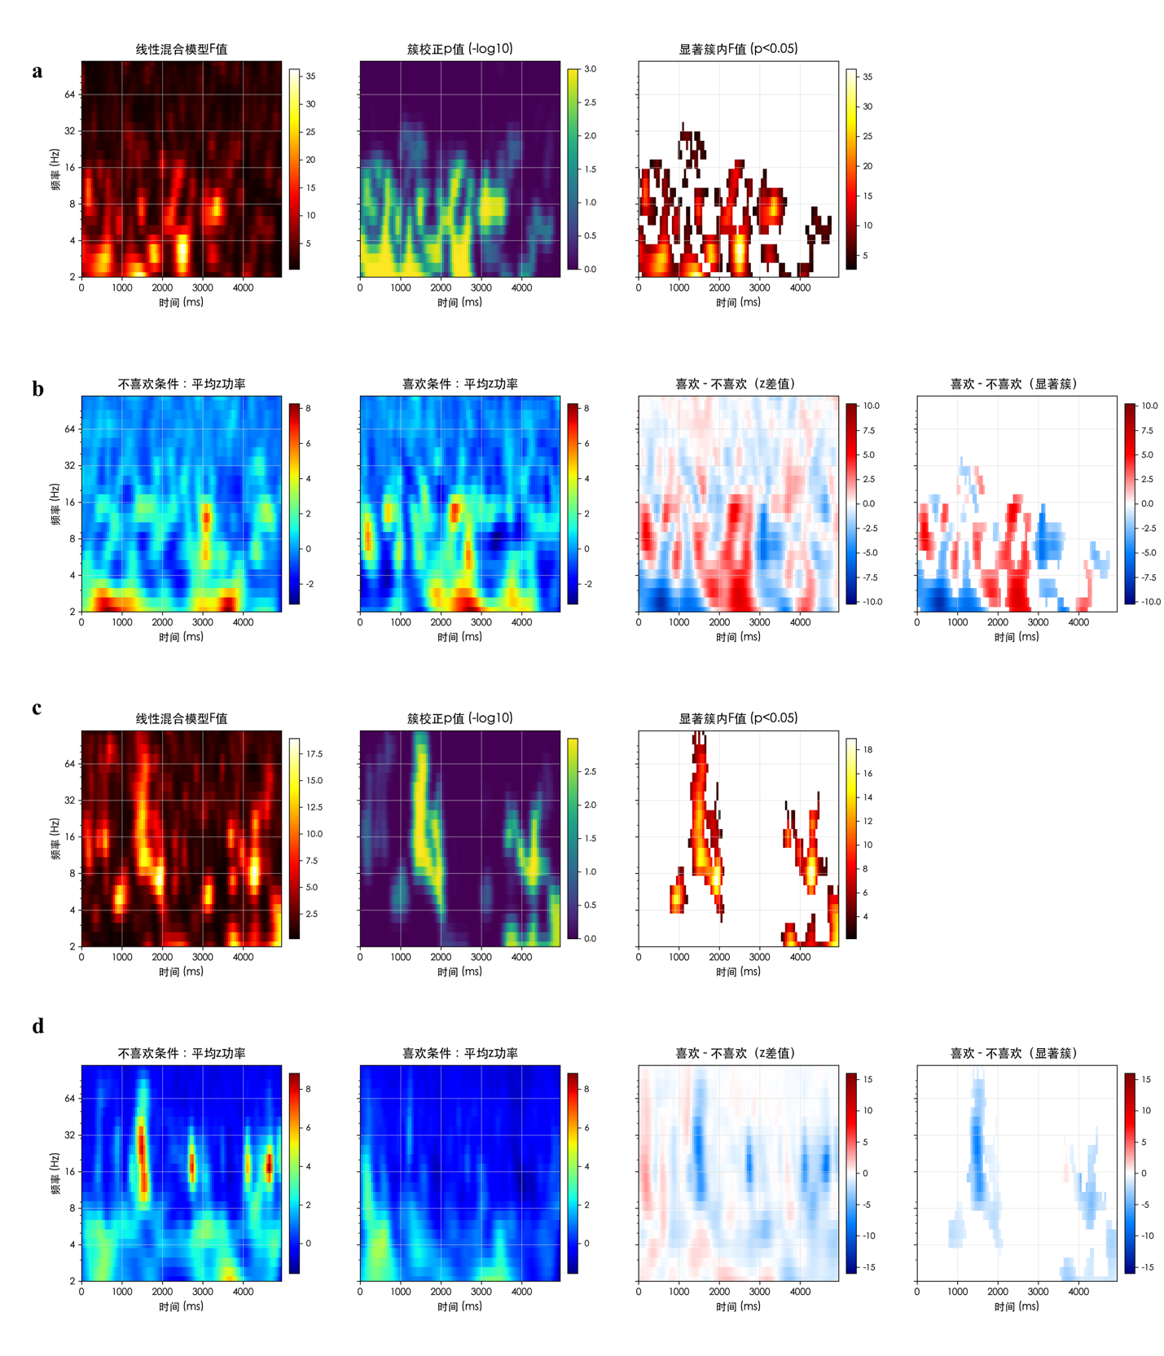
07
附录

Slide 29
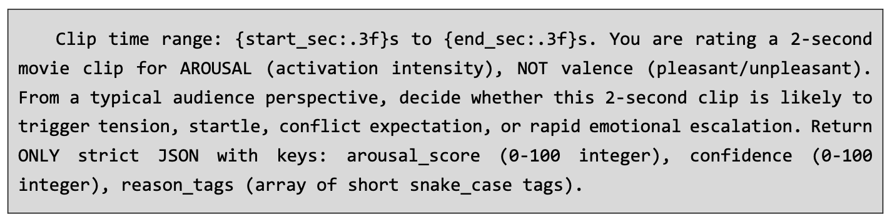
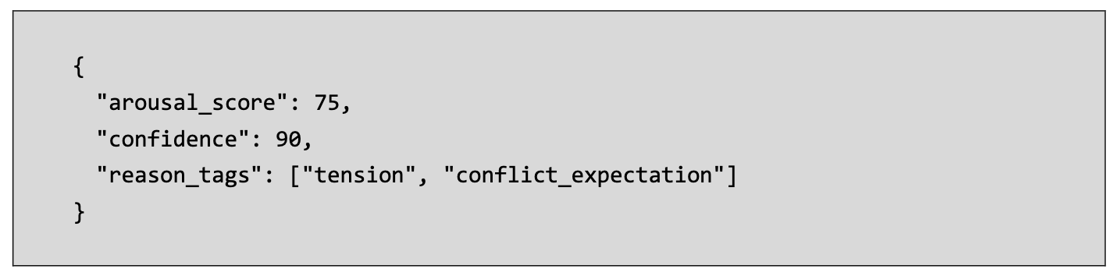
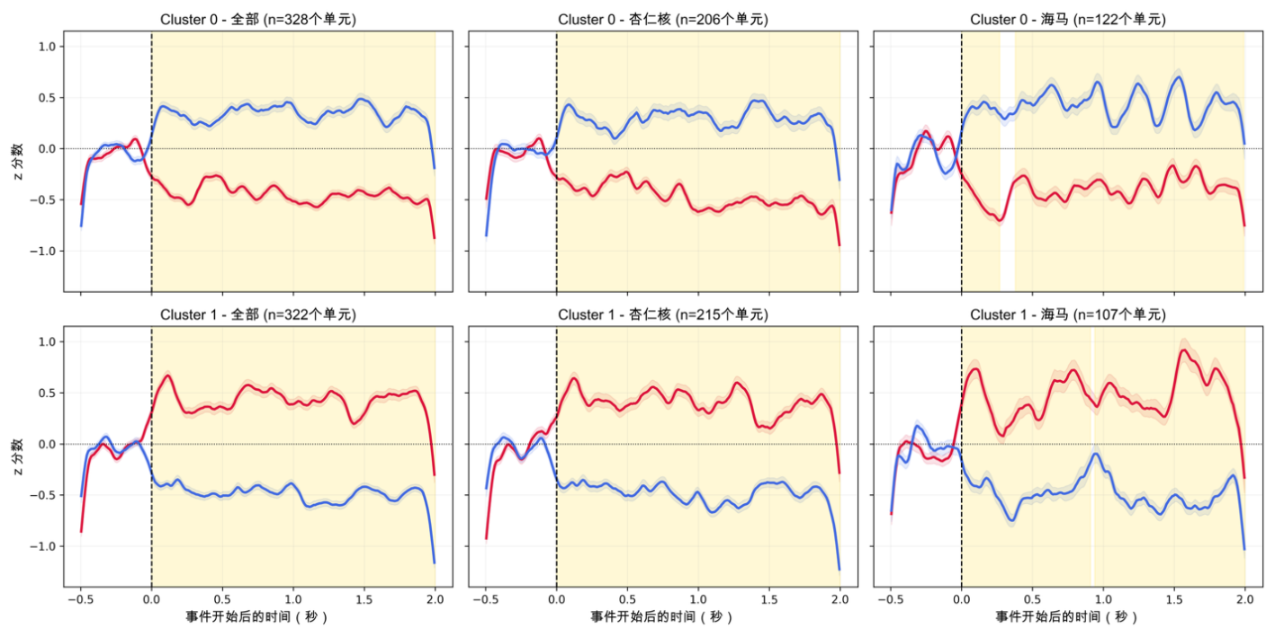
07
附录

